Slide 1
CHAPTER 8
INSTRUMENTS AND GAUGES
Nooshin Morovati

Slide 2
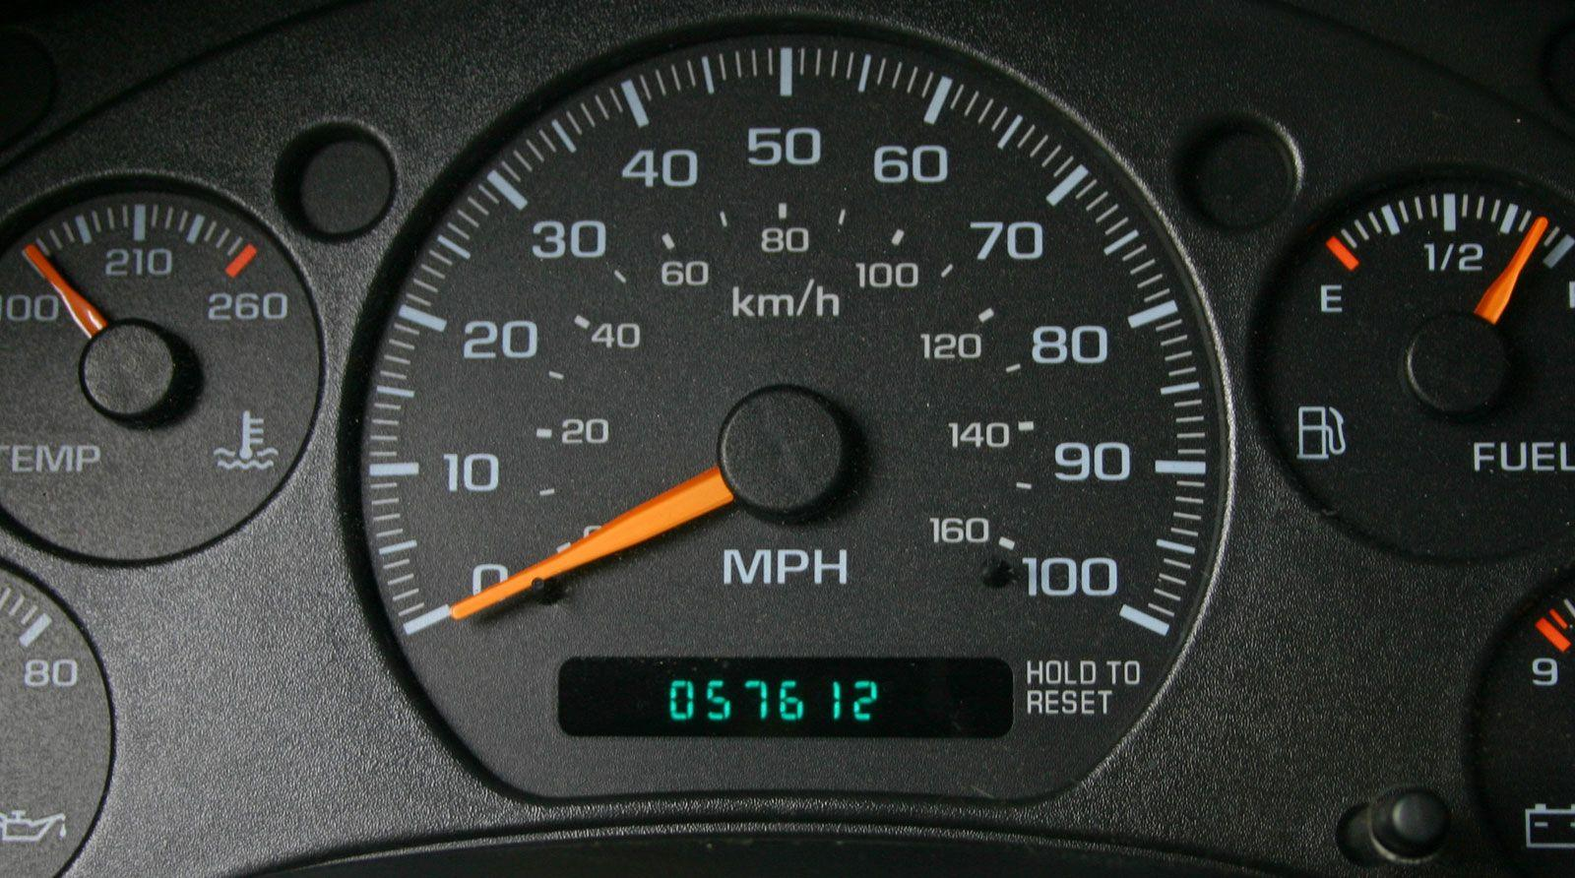
1. ARDOMETER
کیلومترشمار

Slide 3
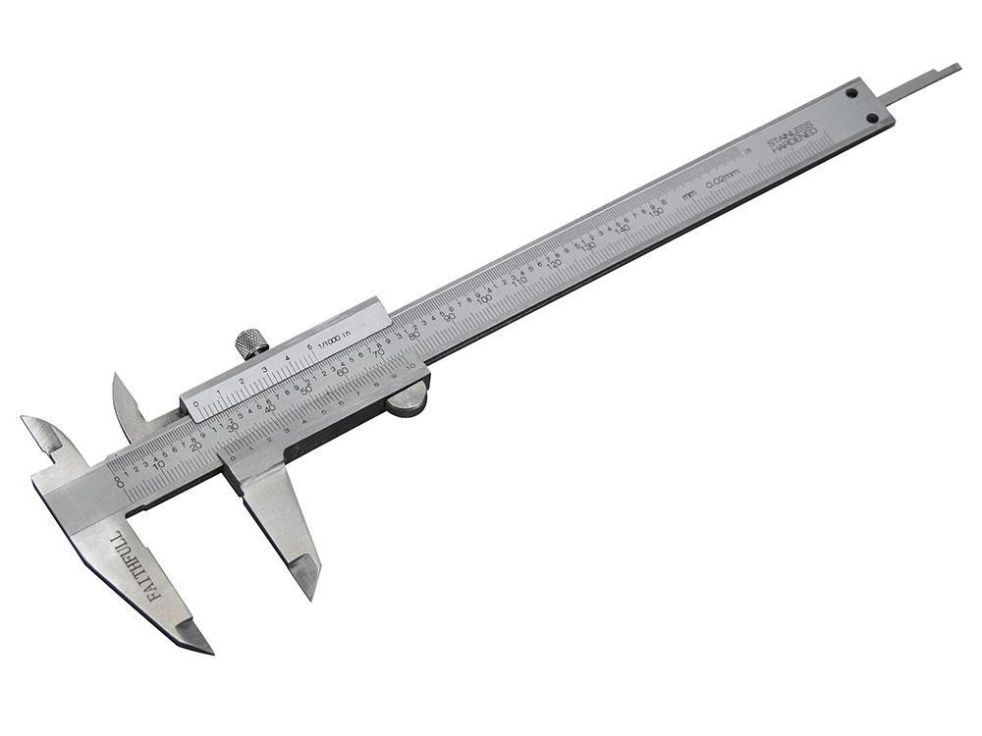
2. CALIPER
‌ کولیس

Slide 4
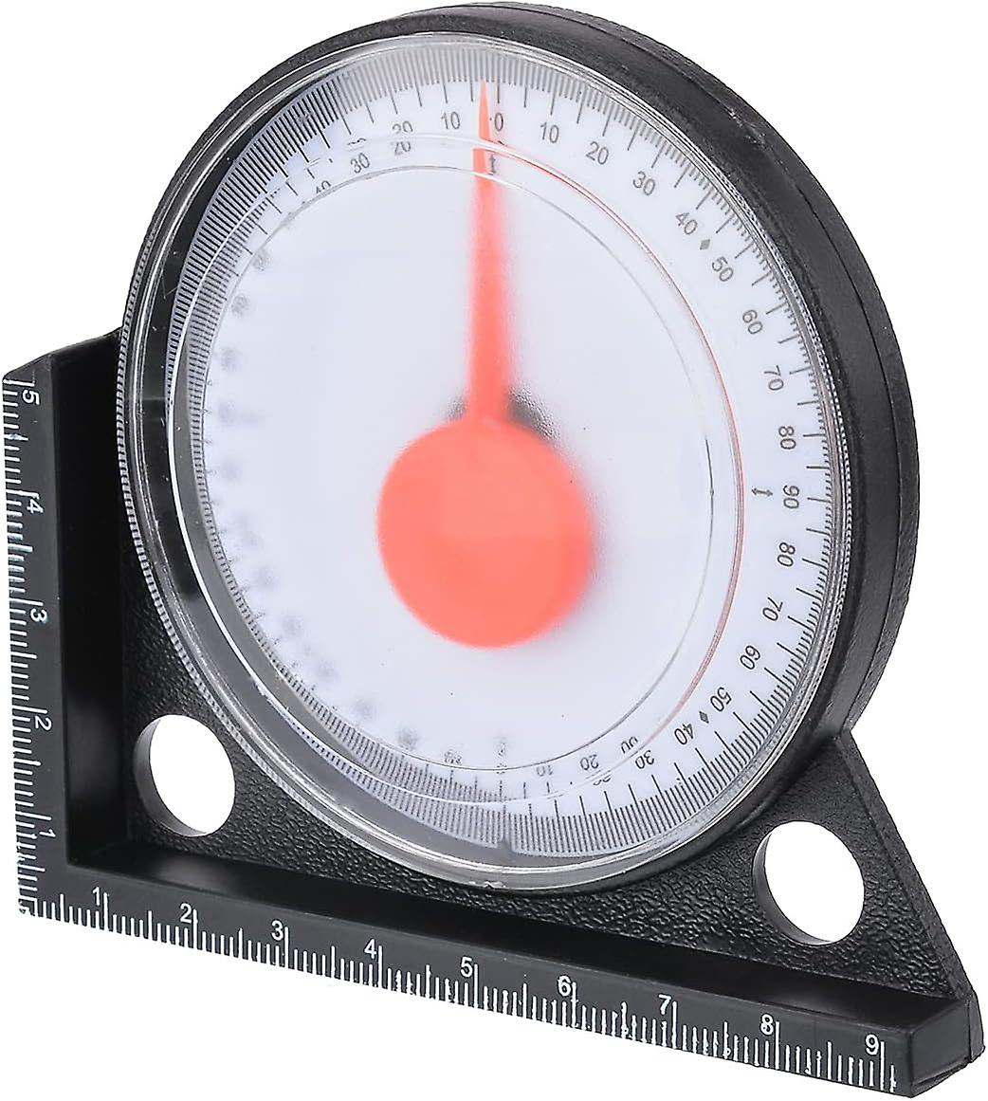
3. CLINOMETER
شیب‌سنج

Slide 5
4. DIVIDERS
پرگار

Slide 6
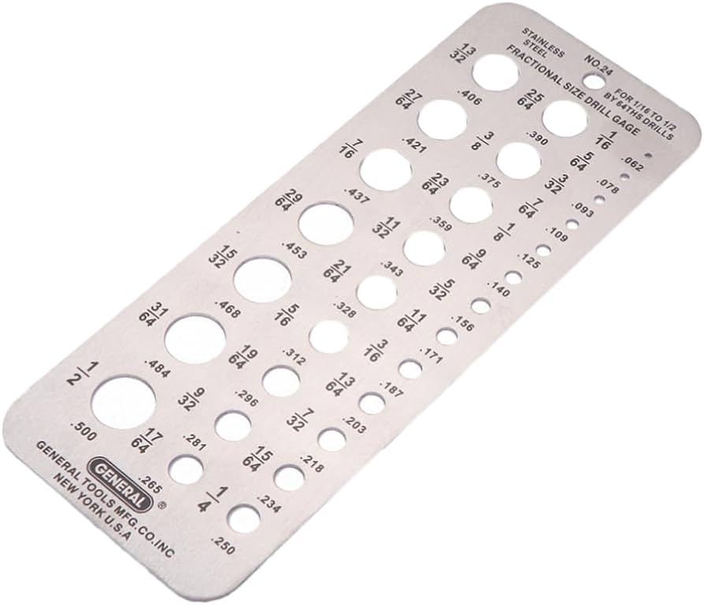
5. DRILL GAUGE
شابلون مته

Slide 7
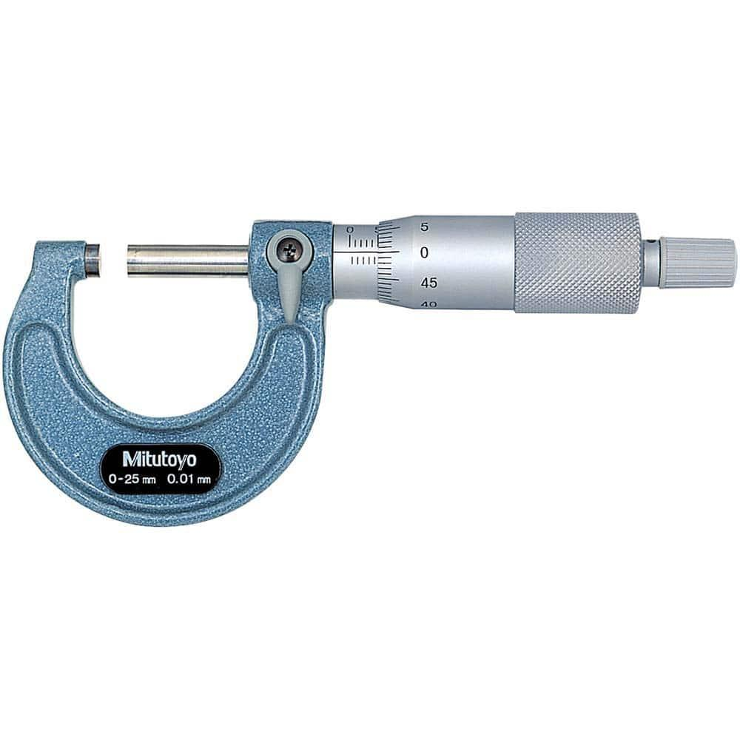
6. MICROMETER
ریزسنج

Slide 8
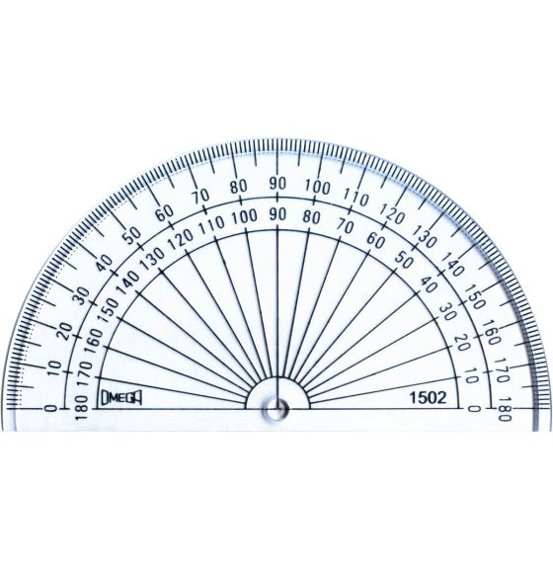
7. PROTRACTOR
نقاله

Slide 9
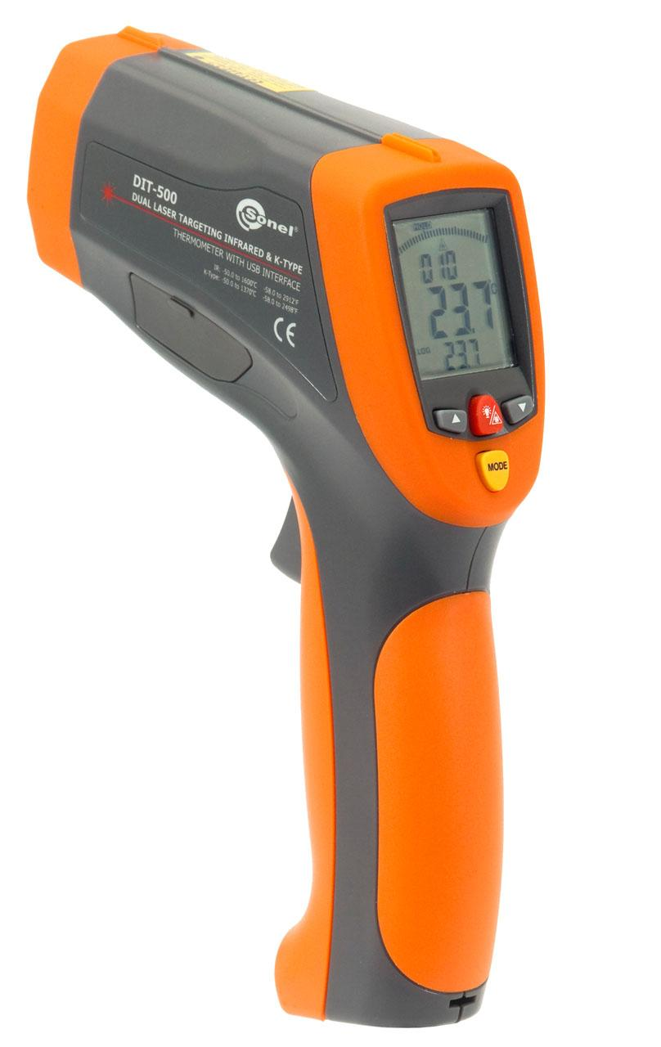
8. PYROMETER
آذرسنج

Slide 10
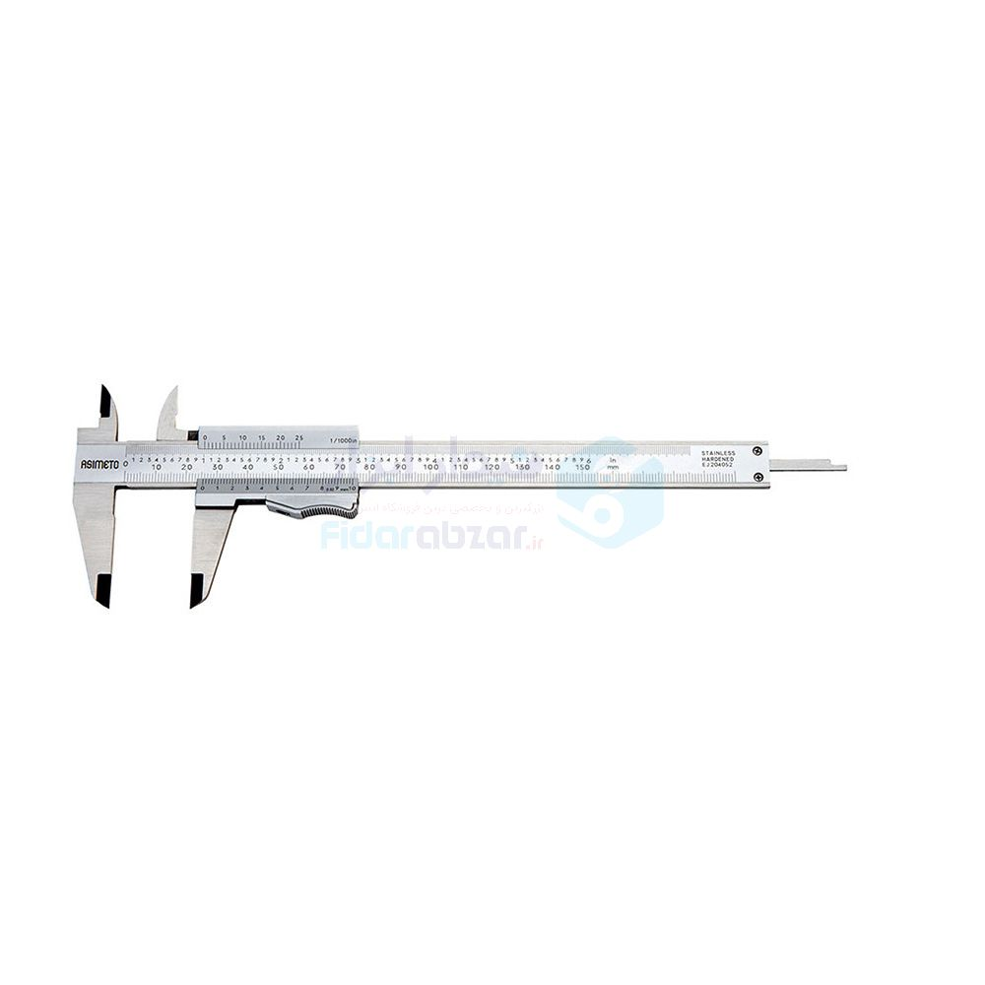
9
9. VERNIER
کولیس ورنیه

Slide 11
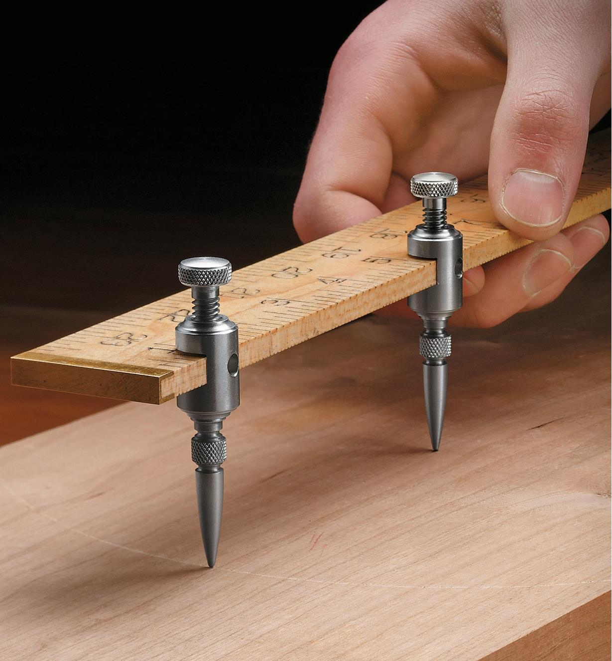
10. TRAMMELS
بیضی‌کش

